Slide 1
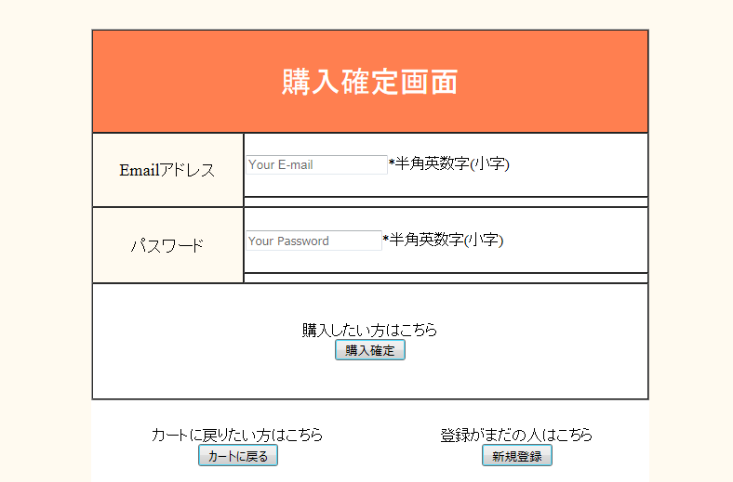
案件番号-0022 ログイン画面と購入確定画面の分離
当該サイトのログインと購入確認が同じ処理内で行われている。
その為、ログイン画面と購入確定画面のシステムの分離と、遷移の変更をする。

